Slide 1
Melodrama: žánr, styl, emoce FAVh037
Mgr. Šárka Gmiterková, Ph. D.
20. 10. 2021

Slide 2
Strach jíst duše (1973, r. Rainer Werner Fassbinder)
Jak Fassbinder variuje příběh All that heaven allows? Co je tu oproti Sirkově verzi jinak?
Zaměřte se na nejvýraznější rysy Fassbinderova stylu (práce s hudbou, kompozice záběrů a jejich trvání, rámování) a k čemu tyto prostředky slouží.
Jak film vnímá vztahy (romantickou lásku, rodičovství, přátelská pouta)?

Slide 3
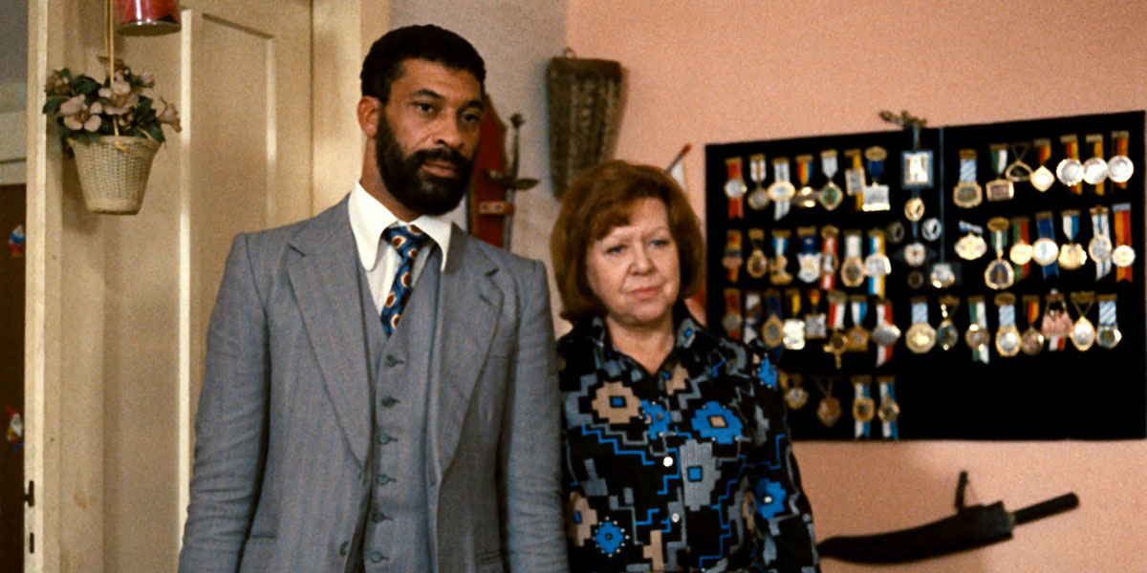
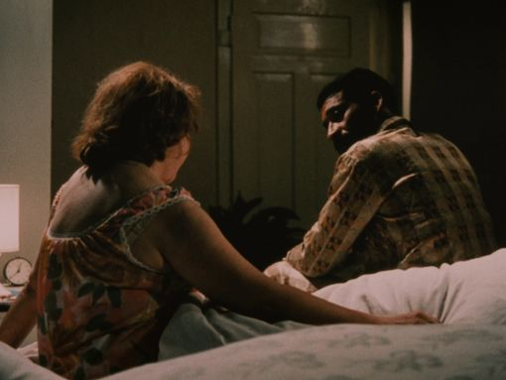

Slide 4
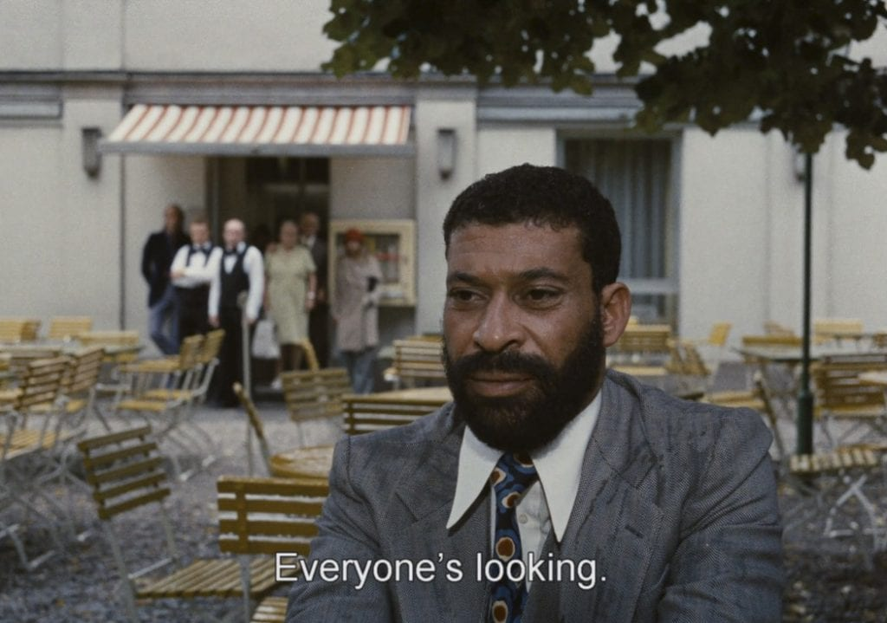

Slide 5
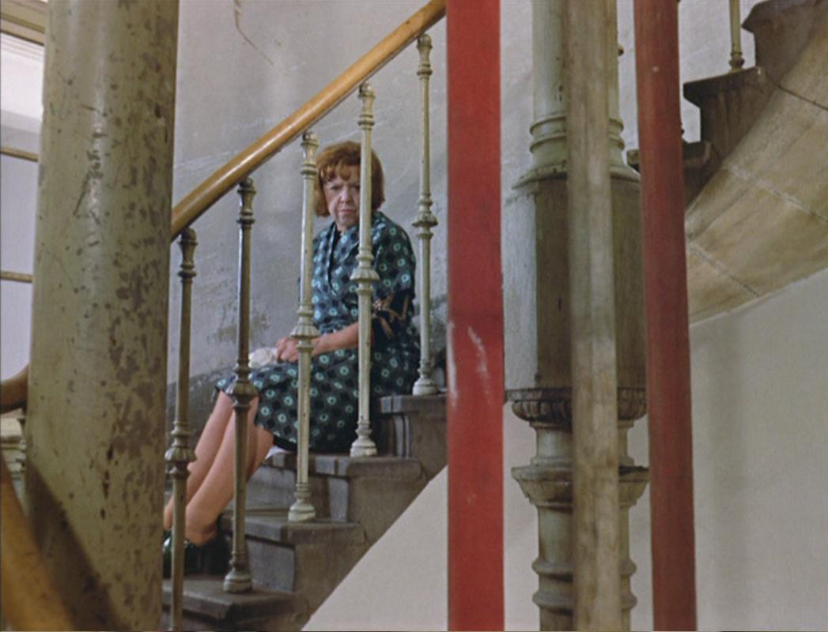
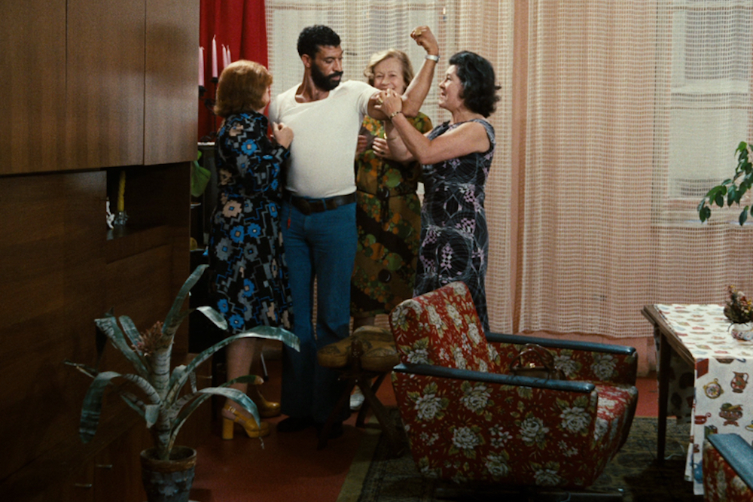

Slide 6
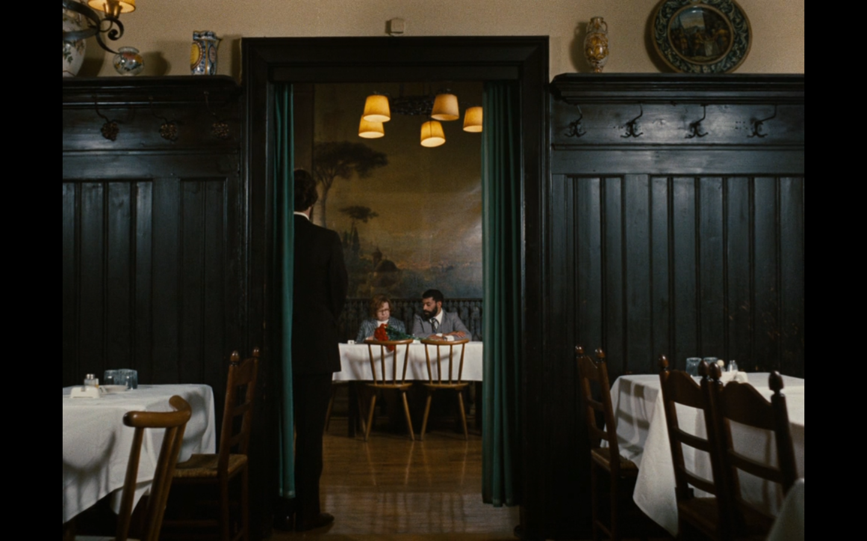
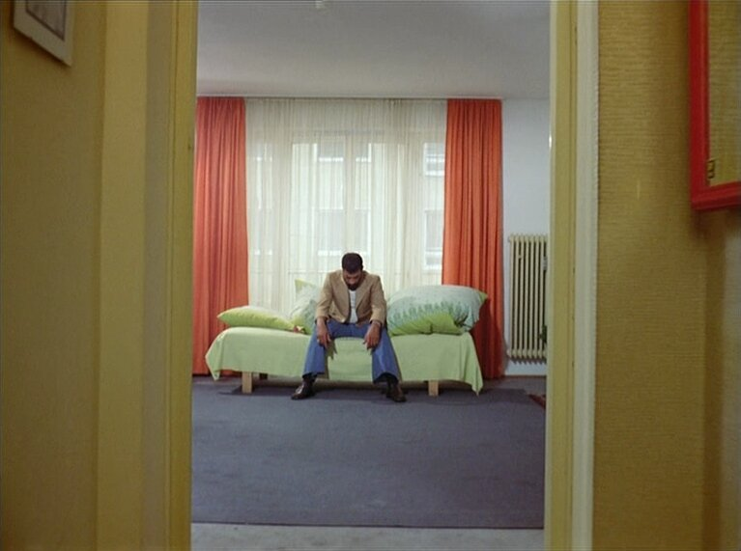

Slide 7
Vincente Minnelli (1903–1986)
Dlouho neměl statut auteura => pouze metteur en scéne
Známý spíš díky manželství s Judy Garland a dceři Lize Minnelli
Žánrová tvorba (muzikály, taneční filmy, komedie)
Vytváří hyperestetizované fikční světy
Nejasná sexuální orientace

Slide 8
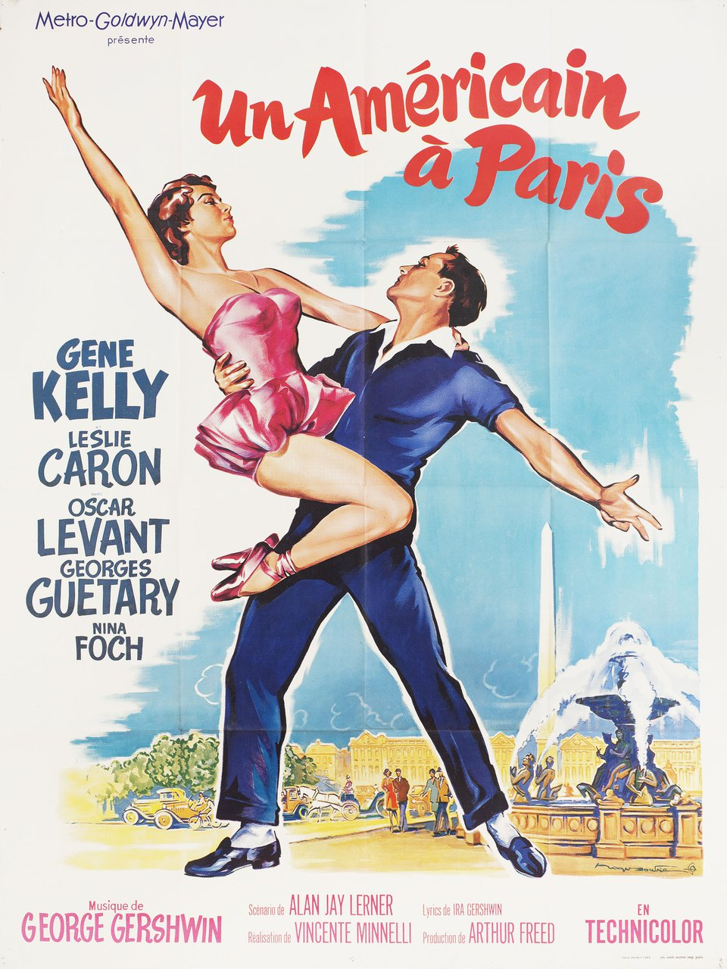
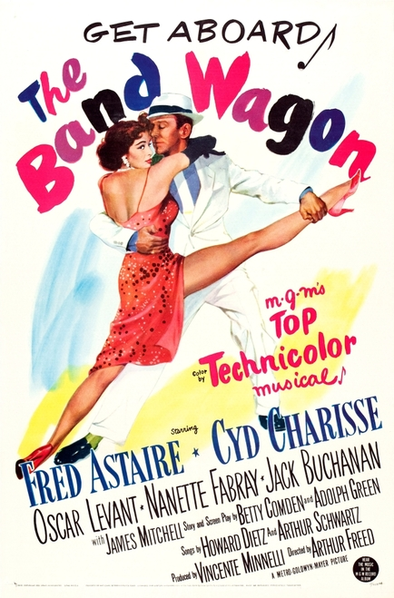
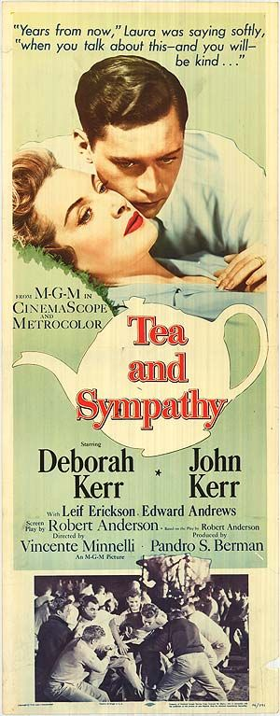
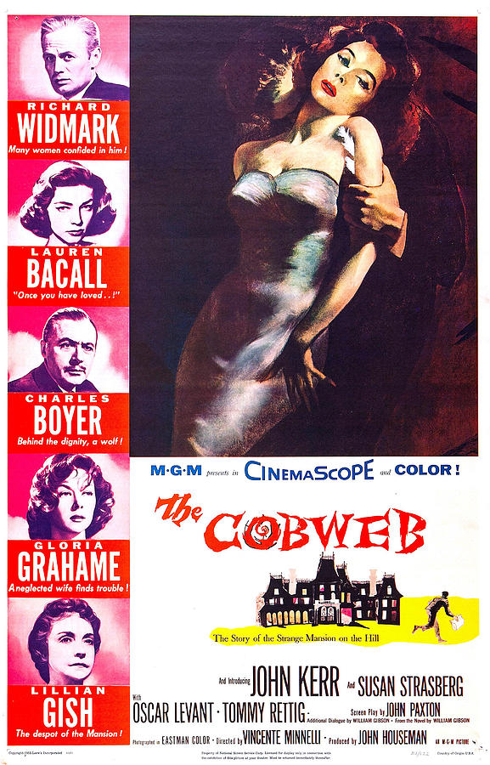
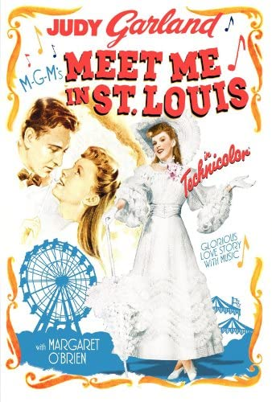

Slide 9
Tea and Sympathy (1956)
Podle stejnojmenné divadelní hry uvedené roku 1953
Příběh citového pouta mezi Tomem a Laurou => Laura jako Tomova důvěrnice, matka a láska
Normotvorné versus stigmatizované tělo => co do vzezření, sebeprezentace, gest, chůze a oděvu
Jak mohou homosexuál a transgresivní žena narušit maskulinitu v jejím tradičním a „přirozeném“ chápání?

Slide 10
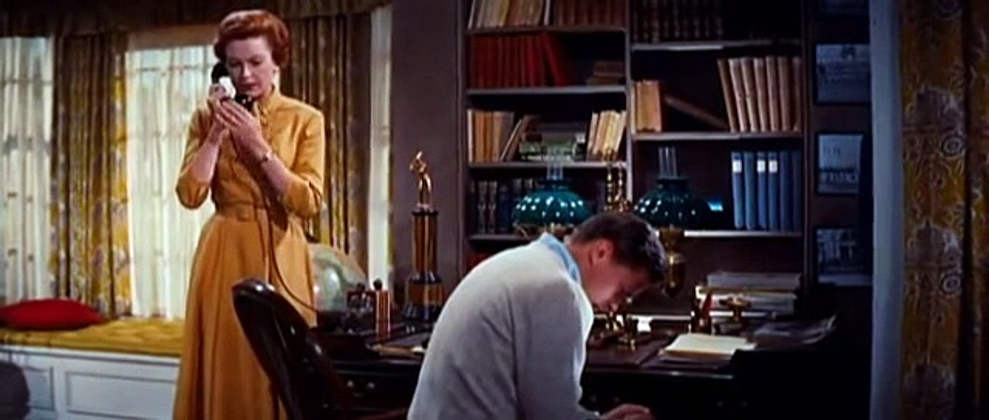
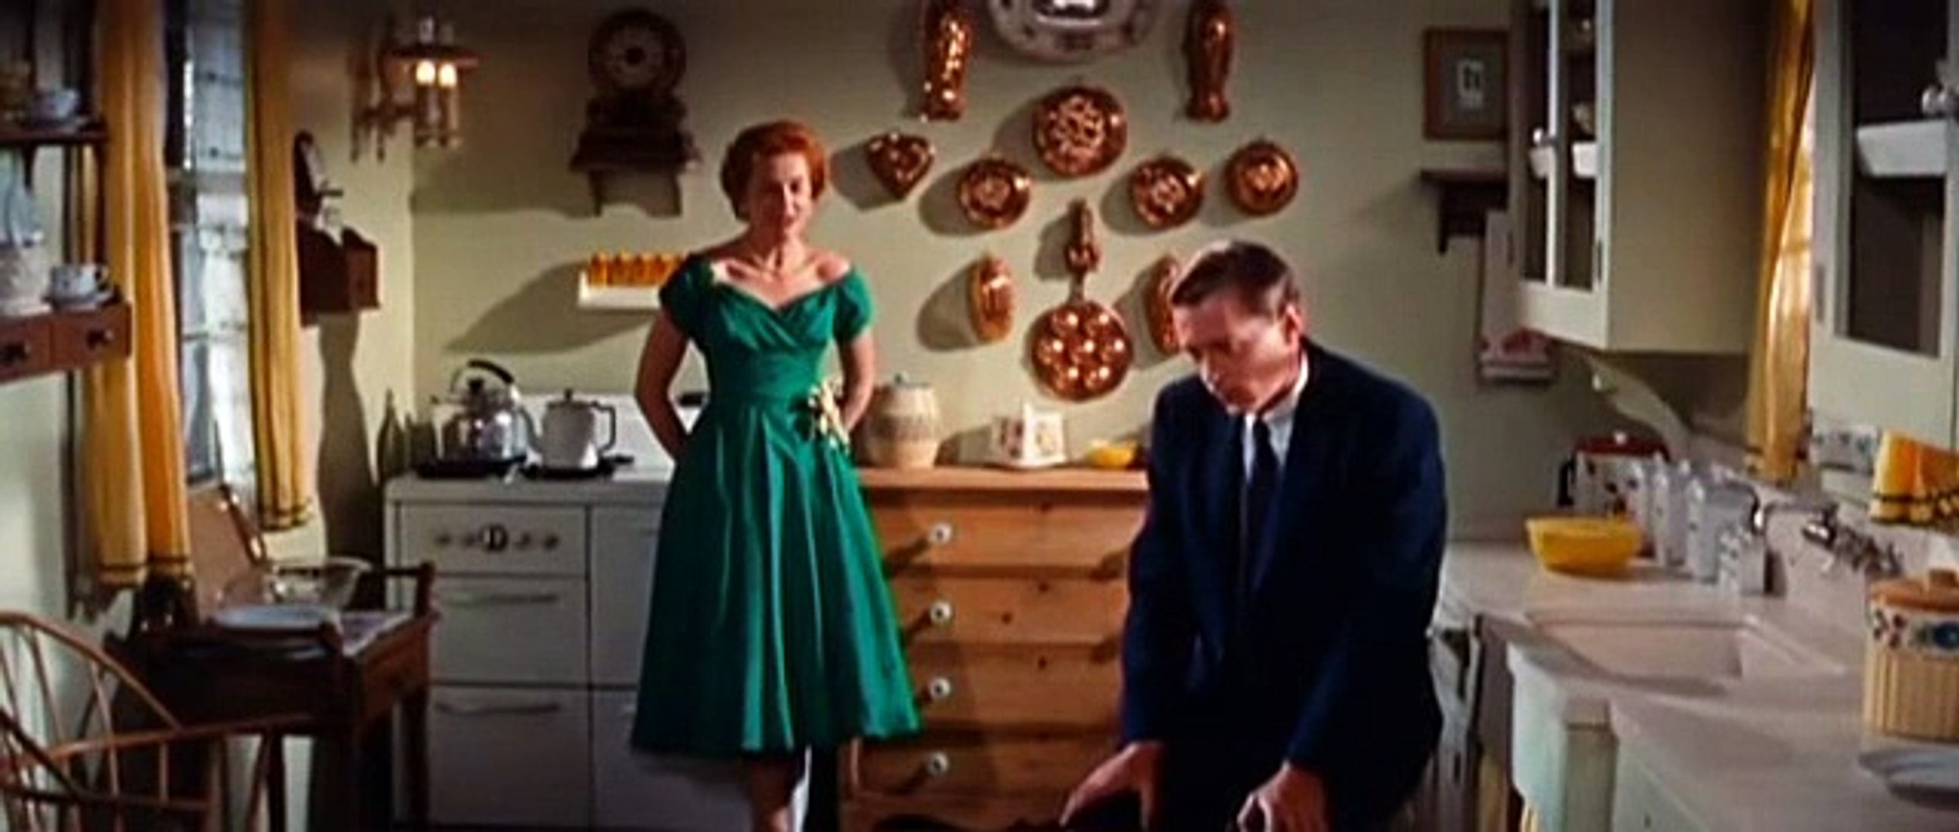

Slide 11
Homosocialita – mimo heterosexuální svazky existuje řada stejnopohlavních vztahů, které nejsou sexuální povahy. Právě tyto vazby udržují funkční heteronormativní řád formou vzájemného dohledu při dodržování genderových rolí.

Slide 12
Tea and sympathy jako artikulace maskulinní úzkosti ve vztahu k nenormativnímu mužskému chování

Slide 13
Literatura: L6
GORFINKEL, Elena. Impossible, Impolitic: Ali: Fear Eats the Soul and Fassbinder‘s Asynchronous Bodies. In: Brigitte Peucker (ed.). Companion to Rainer Werner Fassbinder. London: Wiley-Blackwell, 2012, s. 502–515.
MERCER, John – SHINGLER, Martin. Melodrama. Genre, Style, Sensibility. London and New York: Wallflower, 2004, s. 38–77.

